Slide 1
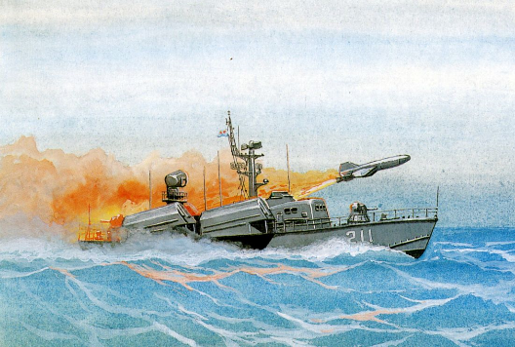
Ракетный катер
МБУДО «Центр внешкольной работы»
«Твои первые модели»
Для учащихся 2 года обучения
по дополнительной общеразвивающей программе «Судомоделизм – техническое творчество и спорт»
Педагог дополнительного образования Овчинников Р.В.
2026 г.

Slide 2
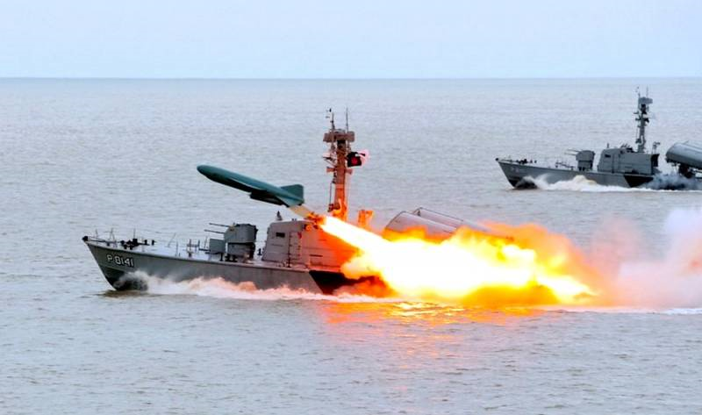
Ракетный катер — это небольшой, быстроходный военный корабль, вооружённый противокорабельными ракетами (класс ракет – «корабль-корабль»).
Ракетные стрельбы

Slide 3
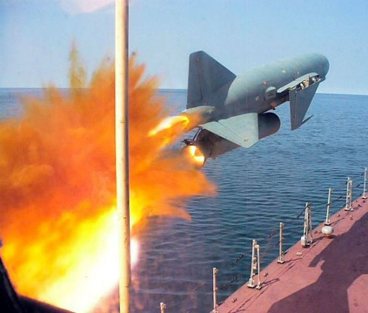
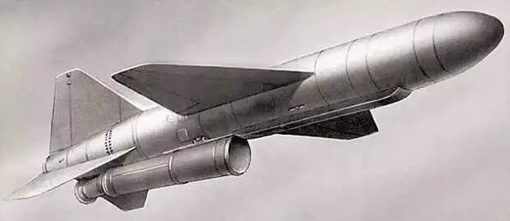
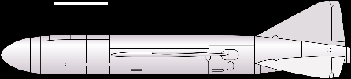
Ракета П-15 «Термит» — противокорабельная ракета, разработанная в середине 50-х годов XX века в конструкторском бюро «Радуга» под руководством главного конструктора А. Я. Березняка. Комплекс был принят на вооружение ВМФ СССР в 1960 году.
Пуск ракеты П-15 «Термит»

Slide 4
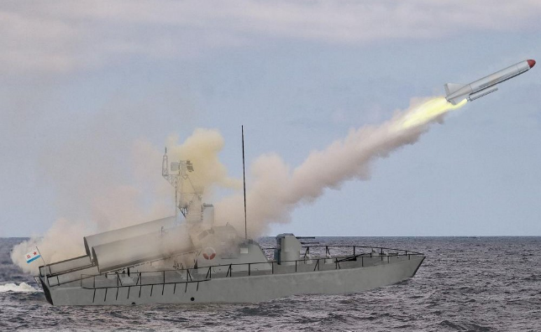
Немного истории… Именно советские инженеры совместили новое и мощное оружие, противокорабельные ракеты, с быстроходным боевым катером. Ракетные катера проекта 183Р «Комар» стали первыми в мире.
Ракетный катер пр. 183Р «Комар»

Slide 5
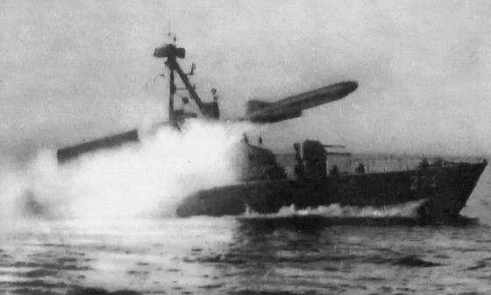
Атакует ракетный катер пр. 183Р «Комар» (историческое фото, 1960-е годы)
Ракетный катер проекта 183Р «Комар» был принят на вооружение в 1960 году.
Это был маневренный, скоростной, дешёвый и эффективный ракетный катер.
Он был вооружён двумя ракетами.

Slide 6
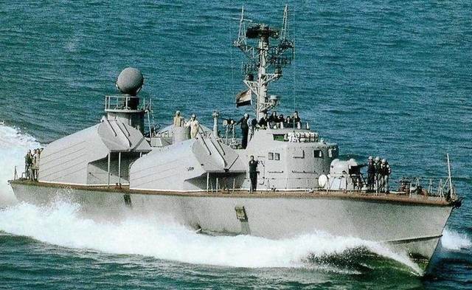
Осиные гнёзда социализма Следующим стал проект 205 «Москит» («Оса» по классификации НАТО), оснащённый уже четырьмя ракетами. Новые катера были крупнее, мореходнее и несли усиленное вооружение. Аналогов в мире точно не было.
Ракетный катер проекта 205 «Москит» («Оса»)

Slide 7
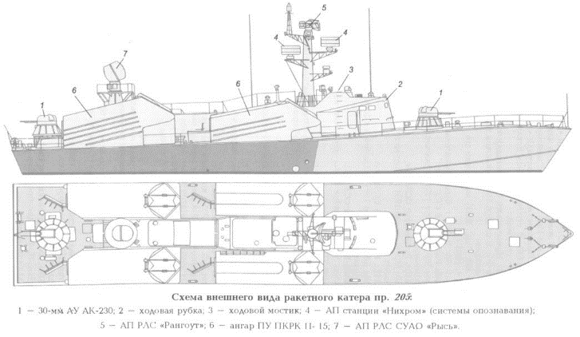
Благодаря укрупнению, боевая эффективность ракетных катеров выросла в несколько раз. Они едва не первыми получили систему ближнего боя, дистанционно управляемые 30-мм автоматы АК-230. Теперь они были и смертоносными в нападении, и зубастыми в обороне.
Чертёж ракетного катера проекта 205

Slide 8
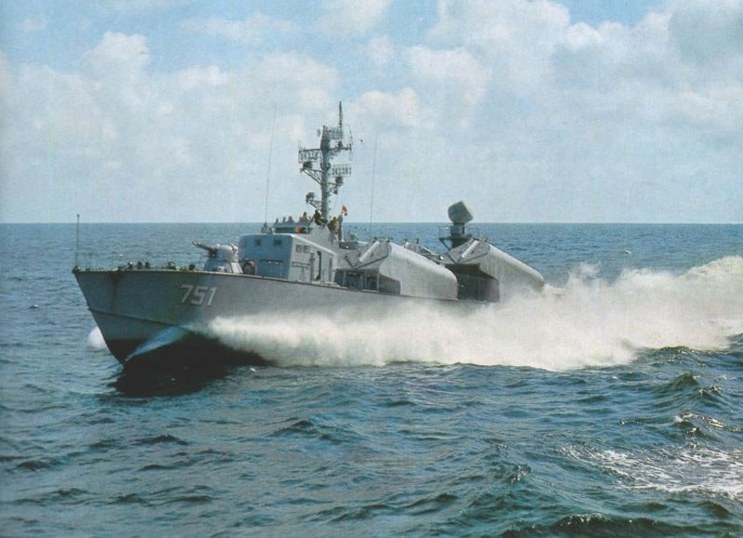
Головной ракетный катер проекта 205 «Москит» вошёл в состав ВМФ СССР в 1960 году. Скорость катеров достигала 42 узлов – это 78 км/ч.
Ракетный катер «Москит» на полном ходу

Slide 9
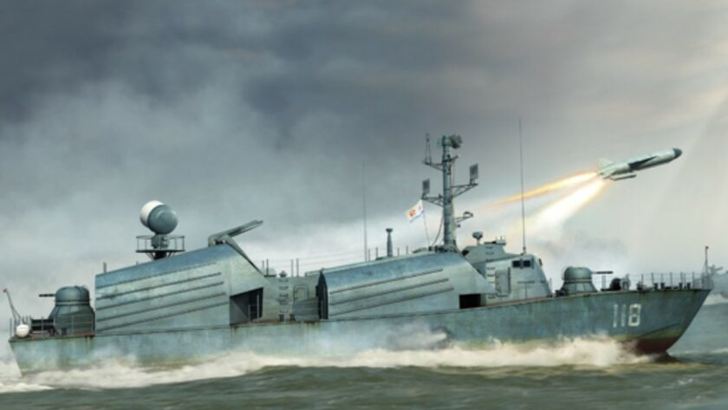
В СССР ракетные катера проекта 205 «Москит» классифицировали до 1962 года как «большие ракетные катера 3 ранга». В НАТО их обозначение - «Оса». Эти катера до начала 60-х были практически чудо-оружием.
Ракетный катер «Оса» в бою

Slide 10
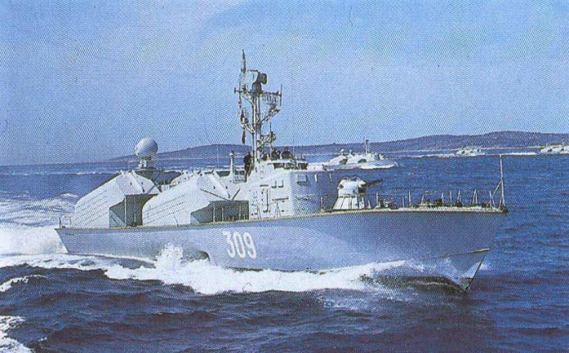
«Оса» поступила на вооружение не только советского флота, их получили союзники и друзья Страны Советов. Катера с 1960 по 1973 год были выпущены самой большой серией в мире, более 400 штук ( ещё 120-130 таких катеров построили в Китае).
Ракетные катера «Оса» в походе

Slide 11
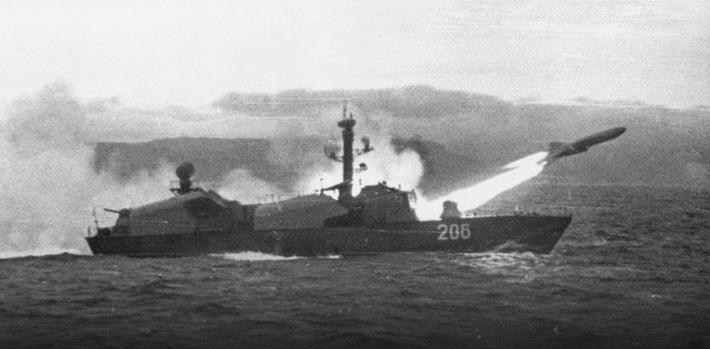
Ракетные катера проекта 205 «Москит» («Оса») строились на трёх судостроительных заводах (Приморском, Владивостокском и Рыбинском) с обязательной приемкой ОТК и военной приёмкой.
Ракетные стрельбы (историческое фото, 1960-е годы)

Slide 12
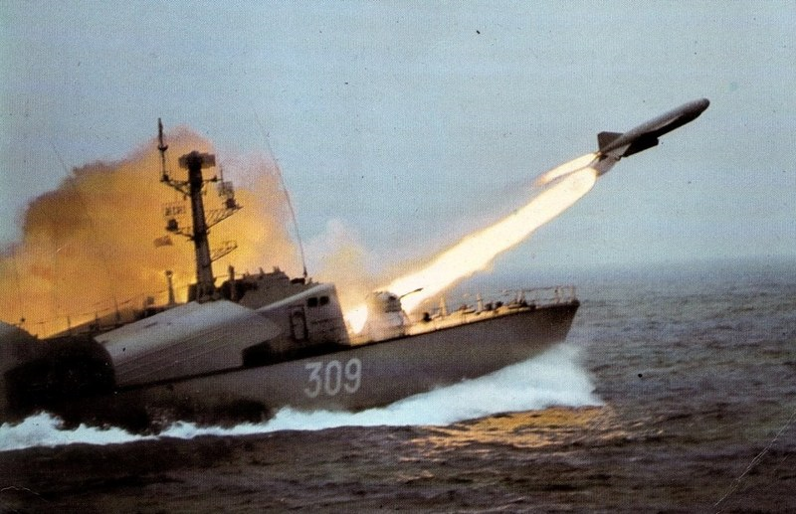
Большая ударная мощь при скромной стоимости сделала ракетные катера крайне привлекательными. Ракетные катера проекта 205 «Москит» («Оса») удачно проявили себя, к концу 60-х годов в ходе локальных конфликтов.
«Оса» атакует!

Slide 13
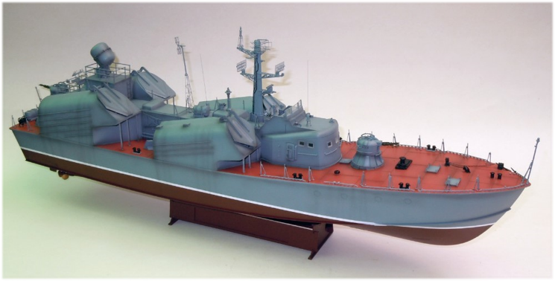
Подобную модель ракетного катера мы изготовим в нашей лаборатории объединения «Девятый вал»…
Задание: нарисуйте ракетный катер.
Терпение и Труд всё перетрут!
И торопиться не надо…

